Slide 1
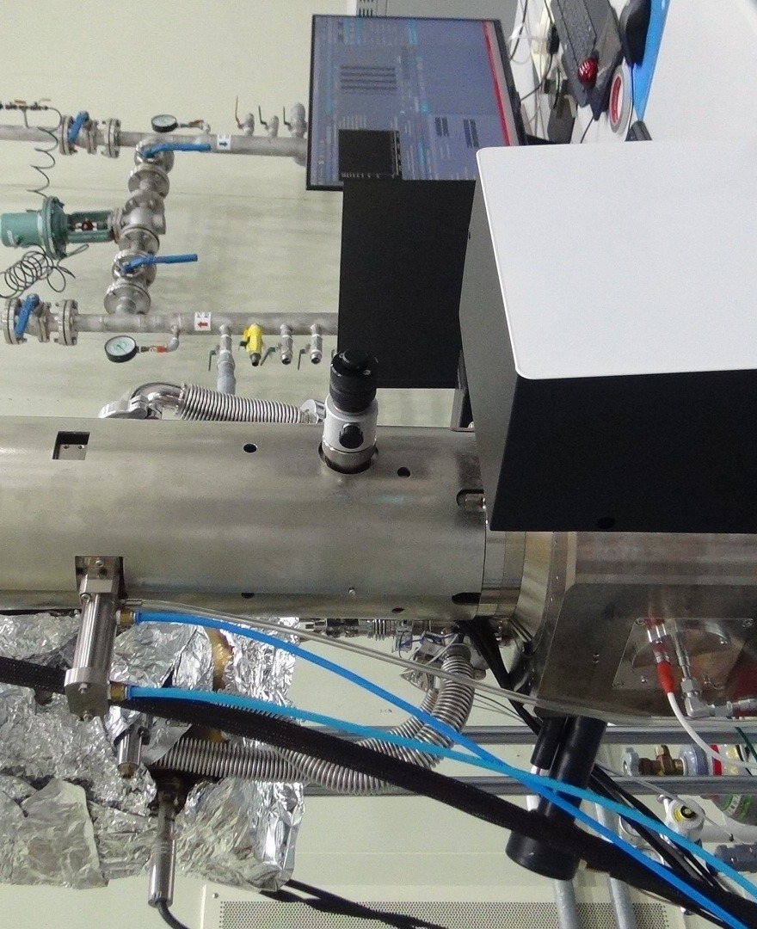

IN-SITU CROSS-SECTION ANALYSIS
이온 밀링
일체형 SEM
단면 가공부터 관찰까지,
대기 노출 없이 한 번에
[회사명] · [제품명] · [날짜]
Notes:
표지. 수직 SEM 측면에 이온 밀러를 직각으로 붙여, 단면 가공 후 시료를 꺼내지 않고 바로 관찰하는 장비입니다. 회사명·제품명·날짜는 채워 주세요.

Slide 2
기존 방식
단면 가공과 관찰이 따로 이루어집니다
단면 가공
별도 이온 밀링 장비
대기 중 이송
시료를 꺼내 옮김
재장착·배기
SEM 챔버 진공 대기
SEM 관찰
두 번째 장비
표면 변질
대기에 닿는 순간 산화·수분 흡착이 시작되어, 가공 직후의 단면과 달라질 수 있습니다.
오염·손상 위험
장비 사이를 옮기는 동안 입자 오염이나 취급 손상이 생길 수 있습니다.
분석 시간 증가
이송·재장착·재배기를 거칠 때마다 결과를 보기까지 시간이 늘어납니다.
02
Notes:
기존 흐름: 별도 장비에서 단면을 가공하고, 시료를 대기 중으로 꺼내 SEM에 다시 넣고 배기한 뒤 관찰합니다. 이 과정의 세 가지 문제를 짚습니다. 고객사의 실제 소요 시간 수치가 있으면 세 번째 카드에 넣으면 좋습니다.

Slide 3
핵심 개념
한 진공 안에서
가공하고, 바로 봅니다
SEM 컬럼
(수직 전자빔)
01
이온 밀러가 SEM 측면에서 직각으로 시료 단면을 가공합니다.
이온 밀러
(측면 90°)
02
같은 진공에서 수직 SEM이 가공된 단면을 바로 관찰합니다.
03
시료를 꺼내지 않으므로 대기 노출이 없습니다.
시료
진공 챔버
03
Notes:
그림은 개념도입니다. 실제 각도·거리·시료 위치는 장비 도면에 맞게 바꿔 주세요. 핵심은 전자빔과 이온빔이 같은 진공 안의 시료를 향한다는 점입니다.

Slide 4
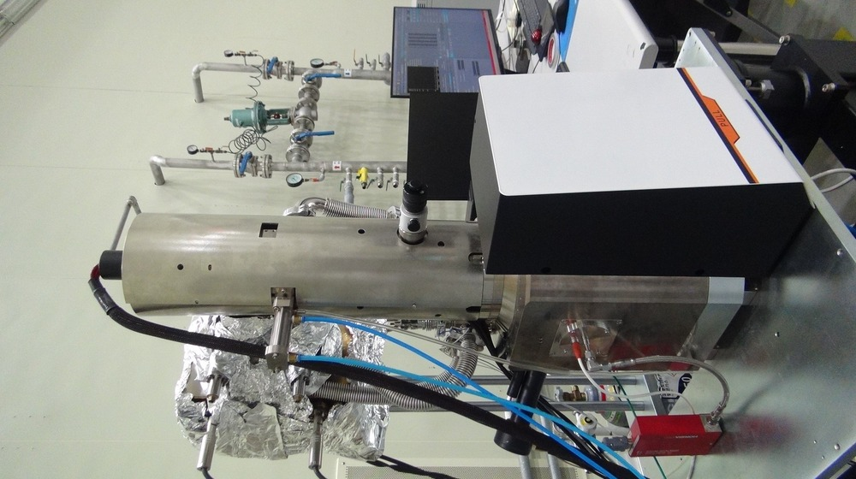
시스템 구성
수직 SEM 측면에 이온 밀러를 직각으로 결합
수직 SEM 컬럼
단면을 위에서 관찰
측면 이온 밀러
SEM과 90°로 단면 가공
공정 가스 공급
질량 유량 제어기(MFC)
[가스 종류 입력]
공통 진공 챔버
가공·관찰을 한 진공에서
04
Notes:
실제 장비 사진입니다. 사진은 개발 중 장비라 배선과 호일 포장이 보입니다. 고객 배포용이면 외관이 정리된 사진이나 3D 렌더로 바꾸는 것을 권합니다. 가스 종류와 구성 요소 명칭은 확인 후 수정해 주세요.

Slide 5
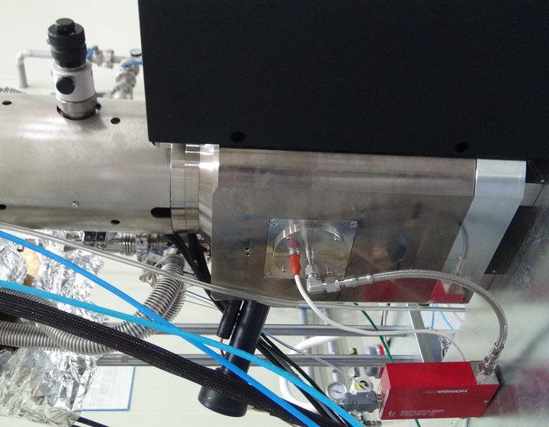
작업 순서
시료를 한 번 넣으면 결과까지 그대로
01
시료 장착·배기
챔버에 시료를 넣고 진공을 만듭니다.
02
이온 밀링 단면 가공
측면 이온 밀러로 관찰할 단면을 만듭니다.
03
같은 진공에서 SEM 관찰
시료를 꺼내지 않고 바로 단면을 봅니다.
04
측정·분석
단면 두께·형상 등을 측정합니다.
05
Notes:
01~04 순서를 설명합니다. 가공과 관찰을 여러 번 번갈아 할 수 있다면(가공 → 관찰 → 추가 가공) 그 점을 강조하세요. 가능 여부는 확인 후 슬라이드에 넣어 주세요. 오른쪽 사진은 이온 밀러와 챔버 결합부입니다.

Slide 6



고객 이점
가공 직후의 단면을 그대로 봅니다
대기 노출 없음
산화·수분 흡착 없이 가공 직후 상태의 계면과 막 구조를 관찰합니다.
분석 시간 단축
장비 간 이송, 재장착, 재배기 단계가 없습니다.
결과 즉시 확인
가공이 끝나면 같은 자리에서 바로 단면을 보고 판단합니다.
06
Notes:
세 가지 이점. 고객사가 대기에 민감한 소재(예: 전지 소재)를 다룬다면 첫 번째 카드를 가장 강조하세요. 실측 시간 비교 수치가 있으면 두 번째 카드에 넣으면 설득력이 커집니다.

Slide 7
비교
기존 방식과 무엇이 다른가
항목 | 기존 방식 | 이온 밀링 일체형 SEM
가공·관찰 장비 | 별도 장비 2대 | 1대에서 가공·관찰
시료 이송 | 대기 중 이송 | 이송 없음
대기 노출 | 있음 | 없음
관찰 전 재배기 | 필요 | 불필요
결과까지 소요 시간 | [__ 분] | [__ 분]
07
Notes:
마지막 줄의 소요 시간은 실측값으로 채워 주세요. 측정값이 없으면 그 줄은 지우는 것이 낫습니다.

Slide 8
유사 장비 비교
Fischione PicoMill 1080과 같은 개념, 다른 목적
항목 | Fischione PicoMill 1080 | 이온 밀링 일체형 SEM
용도 | TEM 라멜라 최종 박막화 | 벌크 시료 단면 가공 후 바로 관찰
이온 에너지 | 50 eV ~ 2 kV (저에너지) | 0 ~ 20 kV (ICP Ar 이온건)
가공 방식 | 1 µm 미만 빔으로 국부 가공 | 마스크 단면 가공, 1.4 mm/h 이상 (20 kV)
시편 | FIB 라멜라 · TEM 그리드 | 최대 25 × 25 × 5 mm
전자빔 관찰 | 내장 칼럼 15 keV · SE / BSE / STEM | 수직 SEM으로 단면 관찰
공통점 이온 밀링과 전자빔 관찰을 한 진공 안에서 합니다.
차이 PicoMill은 TEM 시편의 마무리용, 본 장비는 수 mm 단면 분석용입니다.
08
출처: Fischione Model 1080 공개 사양 (판매처 Lambda Photometrics)
Notes:
PicoMill 1080은 경쟁 장비라기보다 "이온 밀링과 전자빔 관찰을 한 진공에서 한다"는 같은 개념의 상용 사례입니다. PicoMill은 FIB로 만든 TEM 라멜라를 50 eV~2 kV 저에너지 Ar 빔으로 마지막에 얇게 다듬는 장비이고, 우리 장비는 0~20 kV ICP 이온건으로 벌크 시료를 빠르게 단면 가공한 뒤 바로 SEM으로 봅니다. PicoMill 수치는 판매처 공개 사양 기준이고, 우리 장비 수치는 DC/ICP 비교 자료의 Specification 표 기준입니다.

Slide 9
주요 사양
사양
SEM
가속 전압 | [__] kV
분해능 | [__] nm @ [__] kV
검출기 | [__]
배율 / 시야 | [__]
이온 밀러
이온 소스 / 가스 | [__]
가속 전압 | [__] kV
밀링 속도 | [__] µm/h
가공 폭 | [__] mm
공통
최대 시료 크기 | [__] mm | 챔버 진공도 | [__] Pa
09
Notes:
[__] 칸은 모두 실제 사양으로 채워 주세요. 확정되지 않은 항목은 줄을 지우는 것이 낫습니다. 확인되지 않은 수치를 고객 자료에 넣지 않도록 비워 두었습니다.

Slide 10
적용 분야 (예시)
대기에 민감한 단면일수록 차이가 큽니다
이차전지 소재
전극·계면처럼 공기와 수분에 쉽게 변하는 단면
다층 박막
반도체·디스플레이 적층 구조의 두께와 계면
[고객사 분야]
[고객사 시료·관심 단면을 적어 주세요]
10
Notes:
예시로 넣은 분야입니다. 실제로 평가했거나 영업 대상인 분야로 바꿔 주세요. 고객사별로 세 번째 카드를 그 회사 시료로 바꾸면 효과가 좋습니다.

Slide 11
CONTACT
데모와 시료 평가를
제안드립니다
고객사 시료로 직접 가공·관찰 결과를 보여 드립니다.
[담당자 · 직함]
[전화번호]
[이메일]
[회사명]
Notes:
마무리. 데모나 시료 평가가 실제로 가능한 조건인지 확인한 뒤 문구를 조정하세요. 연락처를 채워 주세요.

